Slide 1

Консультация для воспитателей на тему:
«Методика проведения ИЗО деятельности(рисования) в разных возрастных группах детского сада в соответствии с ФГОС ДО.
Давлетбаева Зифа
Фазыльяновна

Slide 2

Изобразительная деятельность. Рисование
предметное
сюжетное
декоративное

Slide 3
Предметное рисование:
Основная цель предметного рисования- формирование творческих способностей детей в создании выразительных образов различных предметов доступными для данного возраста изобразительными средствами.

Slide 4

Предметное рисование
Вторая группа раннего возраста (2-3г.)
Задачи:
-вызвать интерес к процессу рисования как деятельности, дающей результат;
-познакомить с материалами для рисования (карандашами, красками) и приемами пользования ими;
-научить пониманию рисунка взрослого как изображения предмета;
-научить приемам проведения прямых, округлых линий и замкнутых форм.

Slide 5
Предметное рисование
Младшая группа(3-4г.)
Задачи :
-научить изображению предметов округлой и прямоугольной форм, передаче их строения, основных частей и деталей;
-научить использованию цвета как художественного выразительного средства; закреплять название основных цветов.
-развивать композиционные умения в расположении предмета в центре листа;
-совершенствовать технические навыки в закрашивании рисунка карандашами и красками.

Slide 6
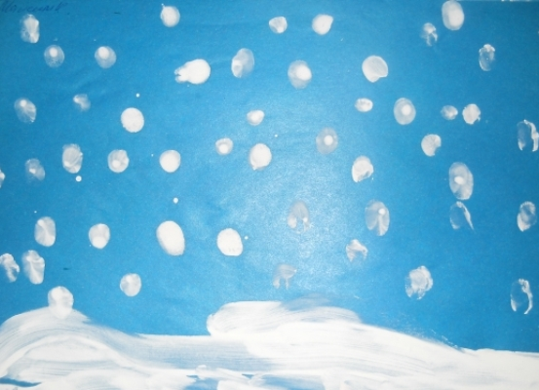
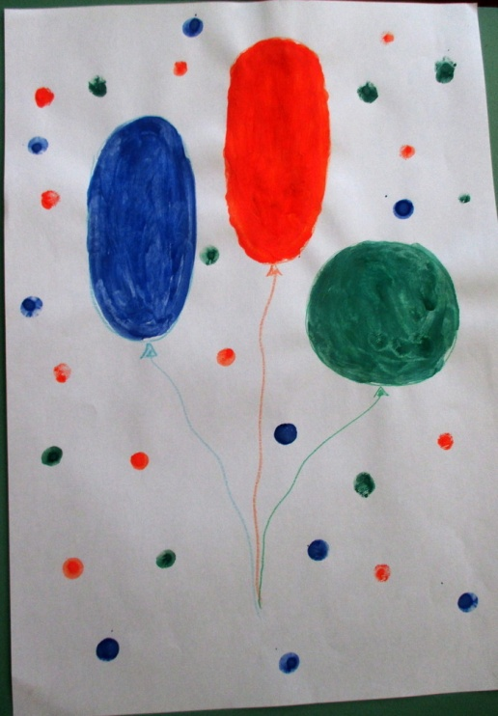
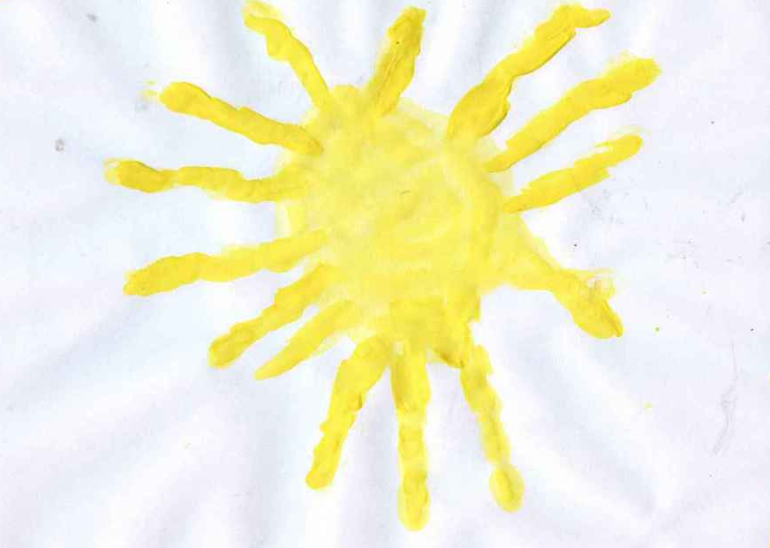

Slide 7
Предметное рисование
Средняя группа
Задачи:
-продолжать формировать у детей умение рисовать отдельные предметы;
-формировать и закреплять представления о форме предметов, величине, расположению цветов;
-закреплять оттенки цветов и добавлять новые
-учить детей заштриховывать рисунки карандашом, проводя линии только в одном направлении, не выходя
за контур рисунка;
-формировать умение правильно передавать
расположение частей при рисовании сложных
предметов, соотносить их по величине.

Slide 8
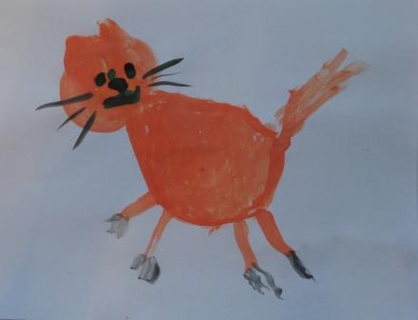


Slide 9
Предметное рисование
Старшая группа
Задачи:
-научить правильной передаче формы предмета, его признаков, относительной величины и положения частей;
-научить передаче в рисунке несложных движений;
-развивать и совершенствовать чувство цвета;
-развивать технические навыки работы с карандашом (способы штриховки) и красками (приемы действия кистью); научить приемам рисования цветными мелками, углем, сангиной, акварельными красками.

Slide 10
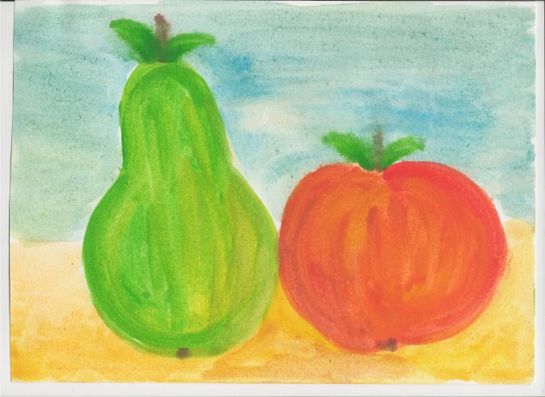
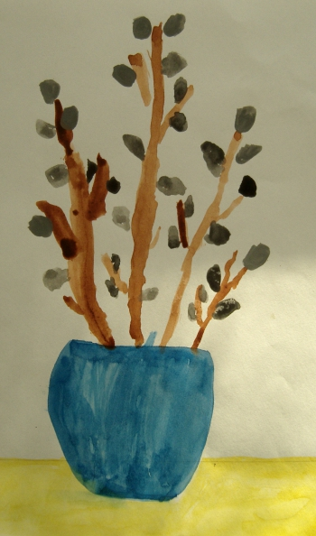

Slide 11
Предметное рисование
Подготовительная группа
Задачи :
-научить изображению строения, величины, пропорций, характерных признаков предметов с натуры и по представлению;
-научить передавать богатство форм и красок, создавать выразительные образы;
-развивать композиционные умения
-развивать чувство цвета (умение передавать различные оттенки одного и того же цвета);
-развивать технические навыки (умение смешивать краски для получения различных цветов и их оттенков;

Slide 12
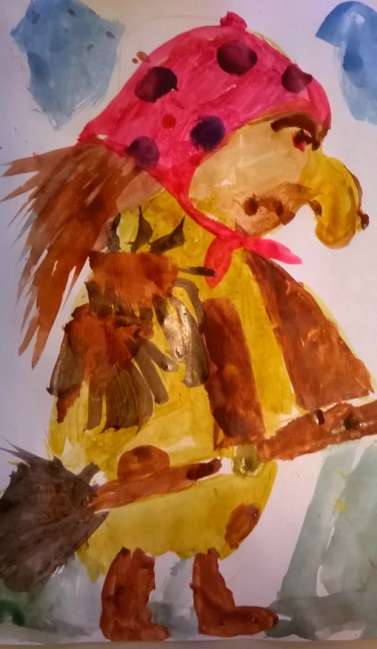
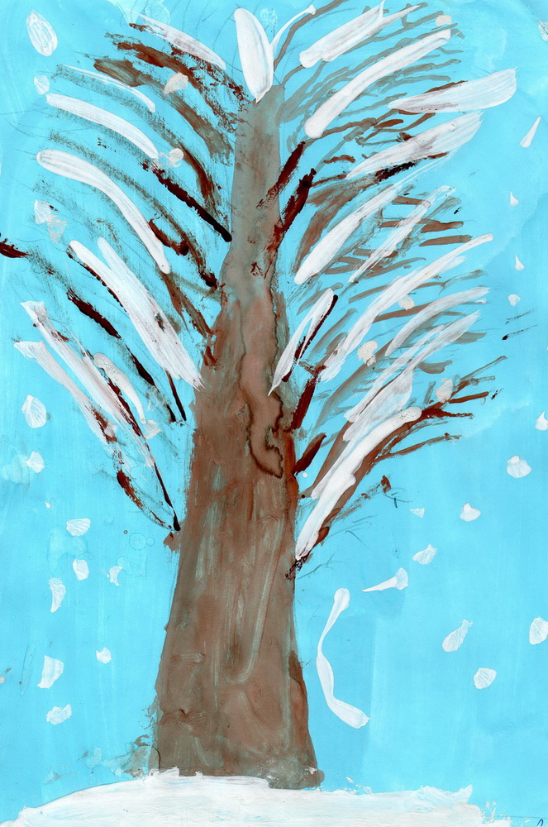

Slide 13
Сюжетное рисование:
Основная цель сюжетного рисования - научить ребенка передавать свои впечатления от окружающей действительности

Slide 14
Сюжетное рисование
Средняя группа
Задачи:
-изображать 2-3 предмета, связанных между собой по смыслу;
-приобретать композиционные умения (учить располагать несколько предметов на одной линии, изображающей пространство, рядом друг с другом или на всем листе без обозначения линией земли и неба).

Slide 15
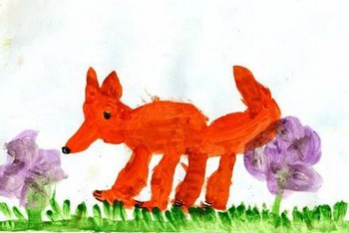
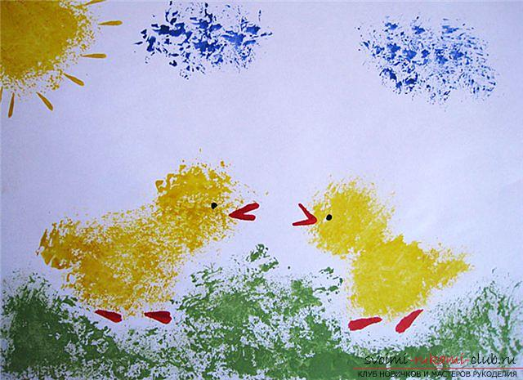

Slide 16
Сюжетное рисование
Старшая группа
Задачи:
-научить изображению смысловой связи между объектами, передаче пространственных отношений между ними;
-развивать композиционные умения (рисовать на всем листе, проводя линию горизонта);
-развивать чувство цвета.

Slide 17
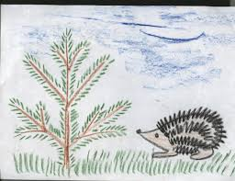
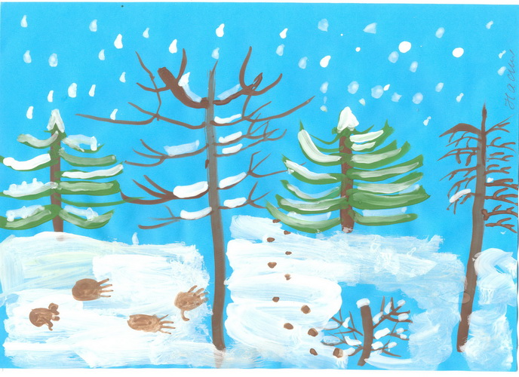

Slide 18
Сюжетное рисование
подготовительная группа
Задачи :
-разнообразить содержание детских рисунков, учить детей самостоятельно определять сюжет рисунка на заданную тему или по замыслу;
-научить изменению формы предметов в связи с их действиями в сюжете (поворот туловища, бег и т. п.);
-развивать композиционные умения - научить передавать на листе широкие пространства земли и неба, расположение предметов: близких - внизу листа и удаленных - вверху (без изменения размеров);
-развивать чувство цвета - учить самостоятельно передавать колорит, соответствующий сюжету.

Slide 19
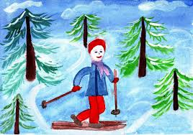
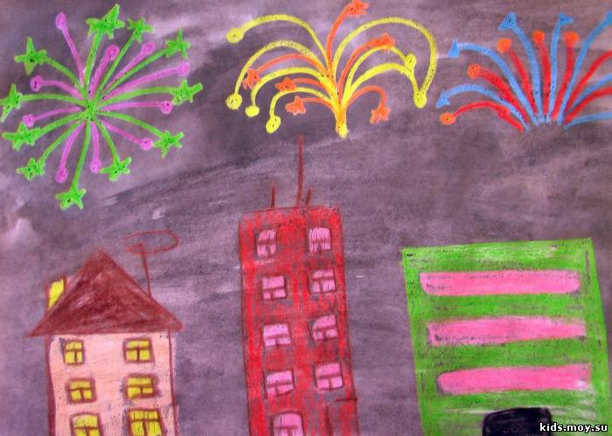
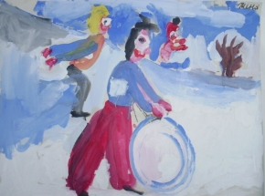

Slide 20
Декоративное рисование
Декоративное рисование, как и все виды изобразительного искусства, развивает у ребенка чувство прекрасного. Произведения народного декоративного искусства близки детям красочностью, простотой композиции.

Slide 21
Декоративное рисование
Средняя группа
Задачи:
-развивать композиционные умения в ритмичном расположении форм в узоре на полосе, квадрате, круге;
-развивать чувство цвета - умение красиво сочетать контрастные цвета;
-развивать умения в рисовании различных крупных и мелких форм - простых элементов узора;
-развивать технические навыки в пользовании кистью

Slide 22
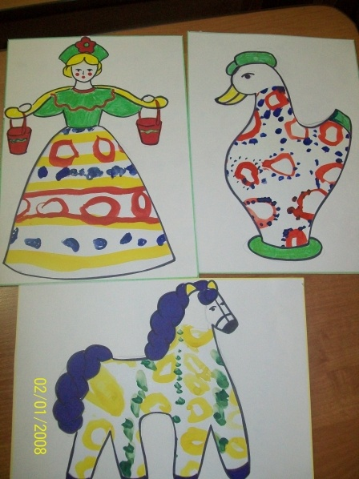
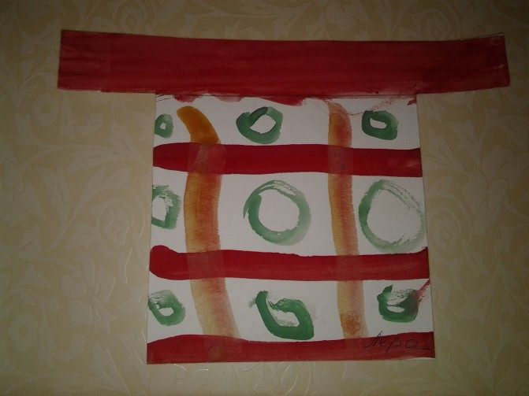

Slide 23
Декоративное рисование
Старшая группа
Задачи:
-симметрично располагать узор в зависимости от формы листа бумаги или объемного предмета;
использовать в узоре разнообразные прямые, округлые линии и формы, растительные элементы;
-находить красивые сочетания красок в зависимости от фона;
-умело пользоваться кистью (рисовать концом, всей кистью, свободно двигать ее в разных направлениях).

Slide 24
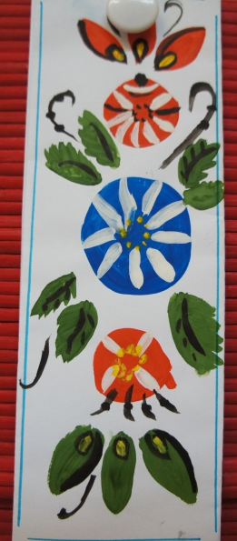
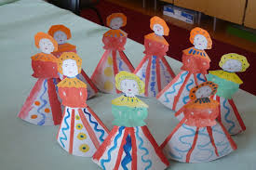

Slide 25
Декоративное рисование
Подготовительная группа:
Задачи:
-развивать чувство композиции: учить составлять узоры на плоских и объемных формах в зависимости от их особенностей и назначения предмета;
-развивать чувство цвета: учить использовать разнообразные цвета с их оттенками в различных сочетаниях;
-учить видеть особенности разных видов народной декоративной росписи, использовать в рисунках отдельные элементы народных орнаментов
-совершенствовать технические навыки рисования красками и карандашами.

Slide 26
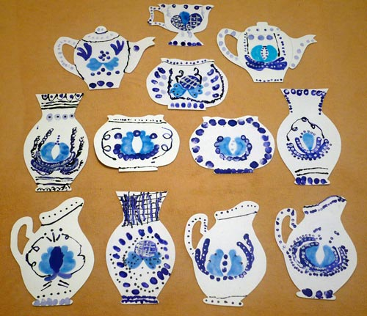
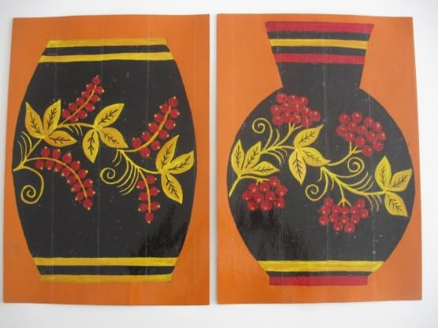

Slide 27
Национально-региональный компонент
Программа «Академия детства» направлена на приобщение детей дошкольного возраста к истокам региональной культуры.
Образовательная область «Художественно- эстетическое развитие» решает следующие задачи:
-формировать интерес к эстетической стороне окружающей действительности;
-приобщить детей к народному искусству Башкортостана;
-воспитывать умение понимать содержание произведений искусства народов Башкортостана;

Slide 28
Спасибо за внимание!

